Slide 1
Međunarodni dan slobodnog pristupa informacijama SELEKTIVAN PRISTUP JAVNIM PODACIMA U CRNOJ GORI

Slide 2
Za 12 godina MANS je podnio preko 100.000 zahtjeva Samo u 2017. godini preko 6.000

Slide 3
VRSTE ZAHTJEVA ZA INFORMACIJAMA - Pomoć građanima i drugim NVO - Praćenje antikorupcijskih akcionih planova - Istraživanje konkretnih slučajeva

Slide 4
U 2017. godini Institucije su po zahtjevu objavile oko 40% informacija koje bi trebale da budu javne Unaprijed je objavljeno samo 5 % podataka

Slide 5
Selektivno odlučivanje Agencije po žalbama
Rok za odluku po žalbi je 15 dana!

Slide 6
Agencija ne poštuje 2/3 sudskih presuda

Slide 7
Građani teško mogu sami doći do podataka o radu javnih institucija
PRAVNA POMOĆ MANS-A
http://www.mans.co.me/pitajte-institucije/

Slide 8
Kako se troši 1 milijarda Eura – TAJNA!

Slide 9
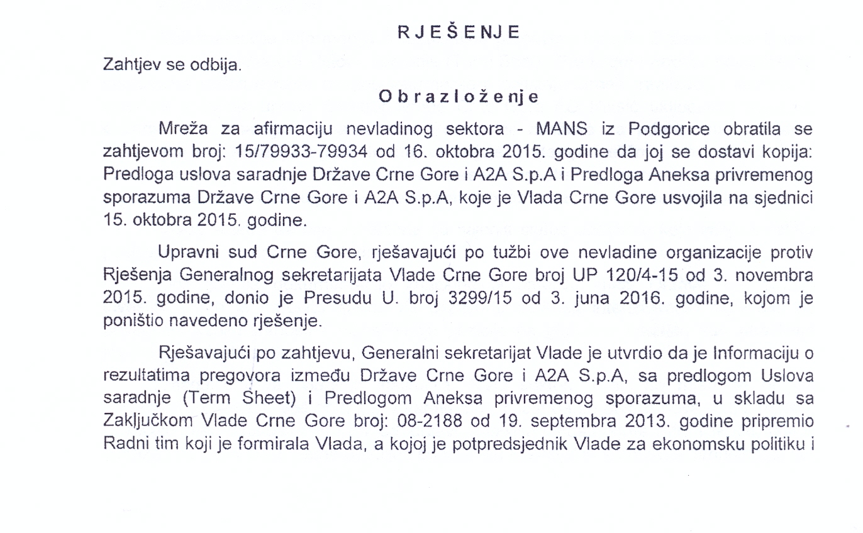
Podaci o pregovorima za EPCG – TAJNA!

Slide 10
Kako se prodaju naše kompanije – POVJERLJIVO!

Slide 11
Informacija o stanju u KAPu – INTERNO!

Slide 12
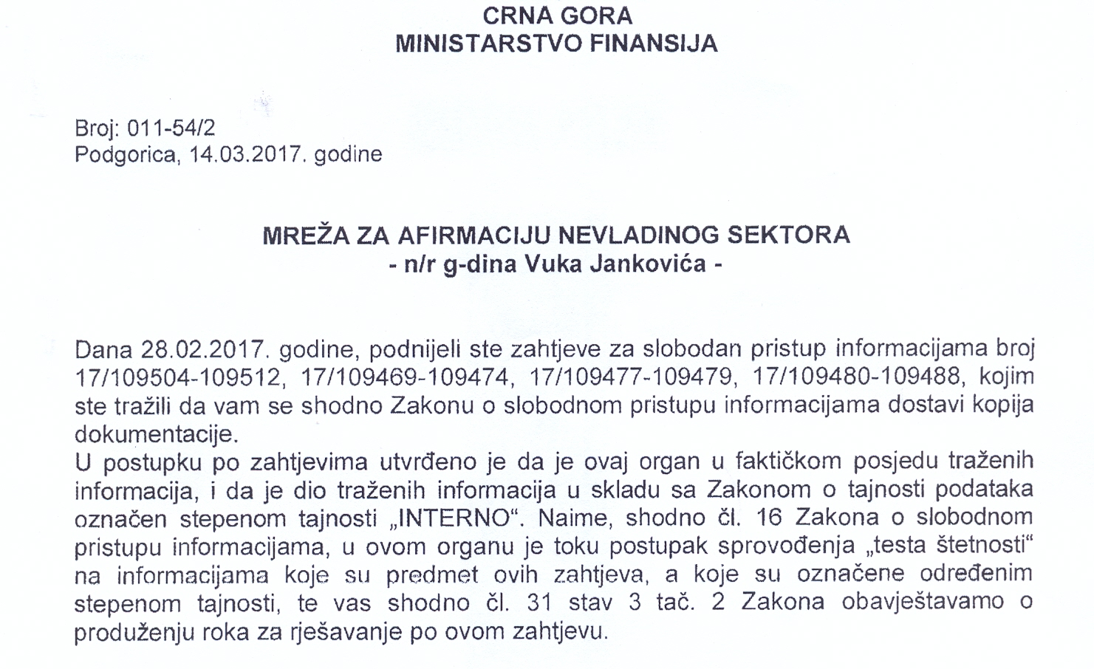
Informacija o trošenju budžetske rezerve
– INTERNO!

Slide 13
Podaci o imovini javnih funkcionera – TAJNA!

Slide 14
PRAVNA POMOĆ MANS-A
http://www.mans.co.me/pitajte-institucije/

